Slide 1

Petržalská Superškola 2. ročník 2014/2015
Názov práce: Markomanské vojny
Vypracovali: Michaela Sečková, Samuel Hagara,
Ester Hagarová
Vedúci práce : Tibor Darázs
Škola: Gessayova 2, Bratislava
Trieda: VI.A

Slide 2
Súhrn
V našej práci chceme opísať Markomanské vojny a aj to ako sa týkali územia Slovenska - vojenské tábory, Marca Aurelia a tiež Legendu o zázračnom daždi.
Ùvod
Tému Markomanské vojny sme si vybrali pretože:
nás zaujala najviac z ponúkaných tém,
je to pre nás dobrá skúsenosť naučiť sa niečo nové,
chceli sme opísať priebeh Markomanských vojen,
a chceli sme súťažiť a možno aj niečo vyhrať.

Slide 3
Markomanské vojny
Markomanské vojny boli séria vojen, ktoré prebehli v období vlády rímskeho cisára Marka Aurelia medzi rokmi 166 až 180.
Vojny vyvolali početné kmene Sarmatov, ktoré vpadli zo severu do Rímskej ríše a ktoré nasledovali germánski Markomani a Kvádi.
Útočníkom sa podarilo preraziť obranné línie Rimanov v provincii Panónia (dnešné Maďarsko), zničiť dôležité vojenské tábory Vindobona a Carnuntum, vtrhnúť až do severnej Itálie a obkľúčiť mesto Aquileia.
Marcus Aurelius ich zahnal späť za Dunaj a v roku 172 začal mohutnú ofenzívu. Pri hlavnom meste provincie - Carnunte (medzi dnešnou Bratislavou a Viedňou) vybudoval pontónový most cez Dunaj a začal trestnú výpravu proti Germánom.
Táto výprava prenikla hlboko na ich územie a vo veľkej bitke porazili Rimania početnejšiu armádu Sarmatov a Kvádov, s ktorými v roku 175 napokon uzatvorili mierovú zmluvu.

Slide 4
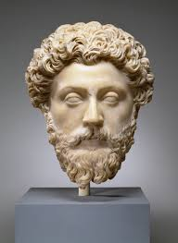
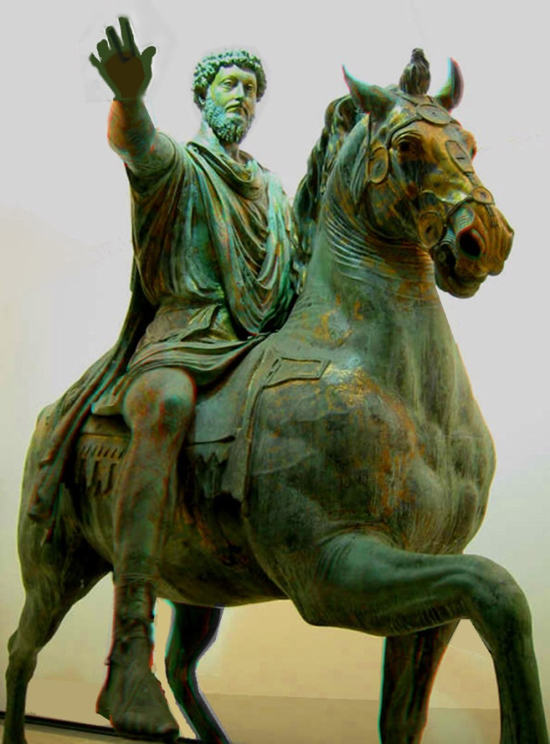
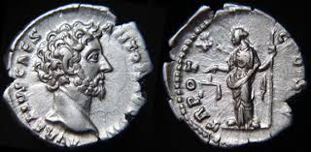
Marcus Aurelius
Marcus Aurelius bol najznámejším veliteľom v Markomanských vojnách. Marcus Aurelius bol adoptívny cisár. Bol asi aj na našom území – pri brehu Hrona.
Za svojej vlády viedol víťazné vojny proti Germánom, Sarmatom a iným národom. Napríklad aj na území Slovenska.
Marcus Aurelius je vládca, o ktorom máme jeho vlastné svedectvo. Pri vojnách s Markomanmi písal filozofické dielo Myšlienky k sebe.
Pôvodne sa chcel zaoberať filozofiou. Ale svoju vládu strávil hlavne vedením vojen. Chcel sa písaním odpútať od jednej veľkej starosti – syna Commoda.

Slide 5
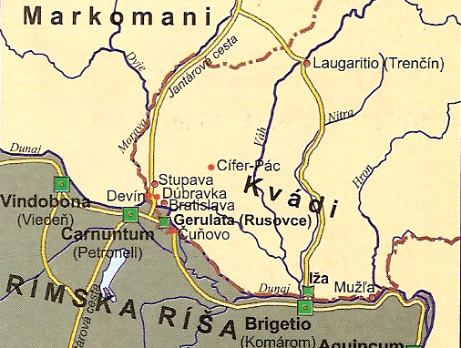
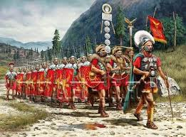
Limes Romanus
Bola to opevnená hranica okolo celej Rímskej ríše, aby sa tam nemohli dostať Germánske kmene.
Začal ju stavať cisár Hadrián. Slovo limes pôvodne označovalo cestu, medzu, vedúcu naprieč pozemkom, hranicu medzi pozemkami.
Základ hranice bola strategická cesta, ktorá umožňovala rýchle spojenie a presuny vojenských jednotiek, a sieť vojenských táborov, staníc a signálnych veží umožňujúcich ohlasovanie pohybu nepriateľov a privolávanie posíl na miesta ohrozené útokom.

Slide 6
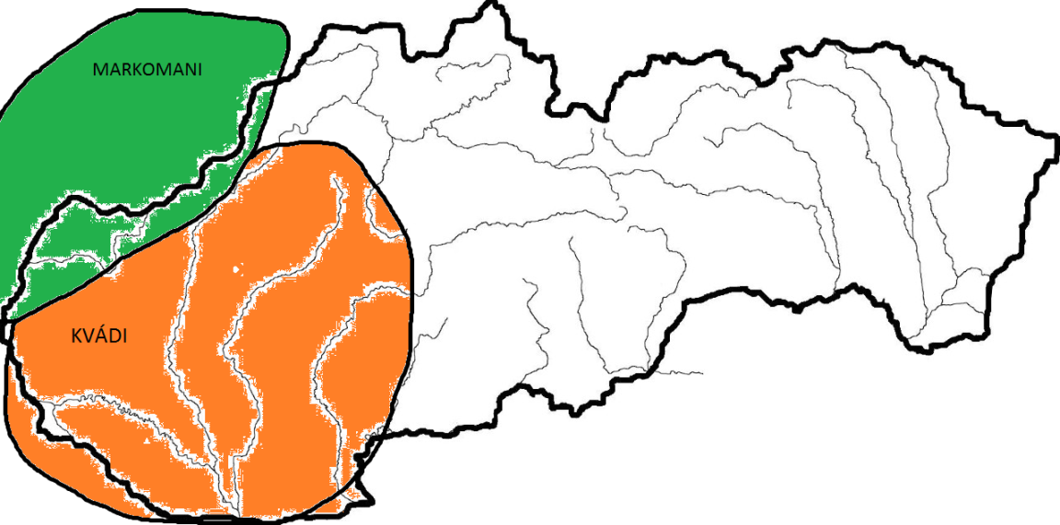
Germáni na našom území
V časoch Markomanských vojen žili na našom území Kvádi. Bol to západo-germánsky kmeň. Spolu s Markomanmi (ktorí sídlili na území Moravy) tvorili vyšší kmeňový zväz Svébi, preto ich neskôr antickí autori uvádzali aj pod týmto menom.
V 1. storočí pred Kr. sídlili pri Labe. Asi v polovici 1. storočia pred Kr. sa spolu s Markomanmi presídlili na východ, pričom Markomani osídlili predovšetkým Čechy a Moravu, Kvádi západné Slovensko.

Slide 7
Legenda o zázračnom daždi
„Veru už po mnohých ťažkých zápasoch a nebezpečenstvách si Marcus Aurelius podrobil. Markomanov a Jazygov. Ba proti takzvaným Kvádom z toho povstala veľká vojna a pošťastilo sa mu neuveriteľné víťazstvo: no skôr to bol dar od boha. Keď sa totiž Rimania v bitke dostali do nebezpečného položenia, zachránilo ich božstvo neuveriteľných spôsobom. Lebo keď ich Kvádi obkľúčili na vhodnom mieste, Rimania odvážne bojovali so štítmi prirazenými k sebe. Tu barbari zastavili boj v očakávaní, že ich ľahko zajmú ukonaných páľavou a smädom. Všetko navôkol zahatali, aby Rimania nemohli odnikadiaľ získať vodu. Aj počtom ich totiž veľmi prevyšovali. Keď sa teda Rimania ocitli vo vrcholnej tvŕdzi, keďže boli ukonaní a doráňaní, vystavení úpeku slnka a smädu, a keď už preto nevládali ani bojovať, ani niekam ustúpiť, ale zoradení v šíku ostali stáť na mieste spaľovaní horúčavou, odrazu sa zhluklo množstvo oblakova spustil sa hustý lejak, čo sa stalo istotne na boží zásah. Rozpráva sa totiž, že akýsi egyptský mág Arnufis, ktorého mal Marcus Aurelius so sebou, privolal akýmisi čarami istých démonov a okrem iných predovšetkým vládcu ovzdušia Herma. Ich pôsobením vraj stiahol na zem dážď.“

Slide 8
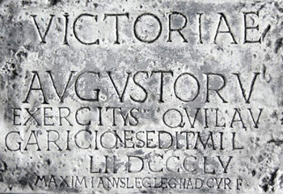
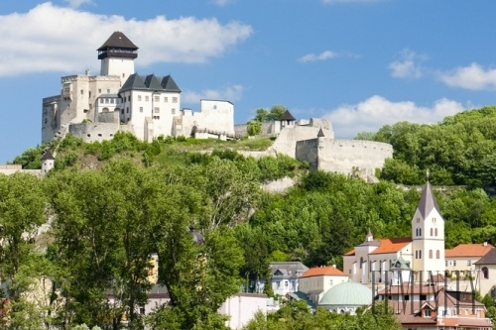
Laugaricio
Laugaricio je staroveký názov osady z 2. storočia po Kr. na území Trenčína, alebo z jeho blízkosti, ktorá bola významným politickým a hospodárskym centrom a strategickým bodom.
V roku 179 po Kr. tu prezimovalo 855 vojakov II. pomocnej rímskej légie. Známy rímsky nápis na trenčianskej skale uvádza formu Laugaricio.
Nápis z alžírskej Zany formu Leugaricio. A obe mená sú azda identické s obchodnou osadou Leukaristos uvedenou na Ptolemaiovej mape.

Slide 9
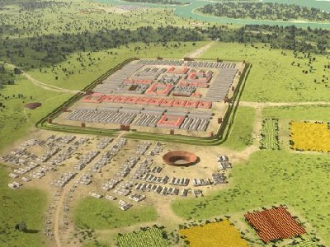
Vojenské tábory
Prvé opevnenia na strednom Dunaji sa začali budovať za cisára Claudia (41-54 po Kr.). Vtedy založili Rimania tábor legionárov v Carnunte (Bad Deutsch-Altenburg v Rakúsku).
Za Trajána (98-117) vznikli tábory vo Vindobone (Viedeň), v Brigetiu (Komárom-Szőny), v Arrabone (Győr) a vAquincu (Budapešť).
Pri nich vznikli obchodno-remeselnícke strediská, v ktorých bývali príbuzní vojakov z légií.
Medzi
základnými tábormi, ktoré boli od
seba vzdialené 30-40 km sa budovali pomocné tábory a opevnenia. Takýmto táborom na území Slovenska boli napríklad Gerulata v Rusovciach a Kelemantia v Iži pri Komárne.

Slide 10
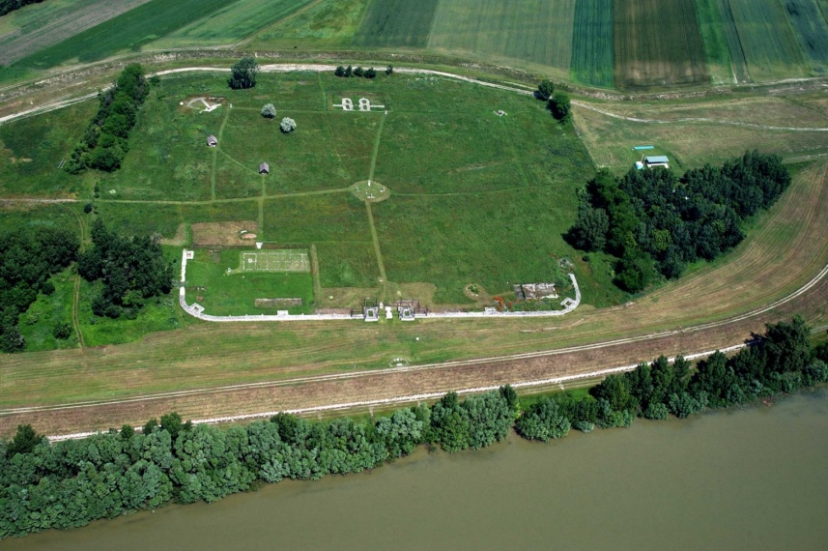
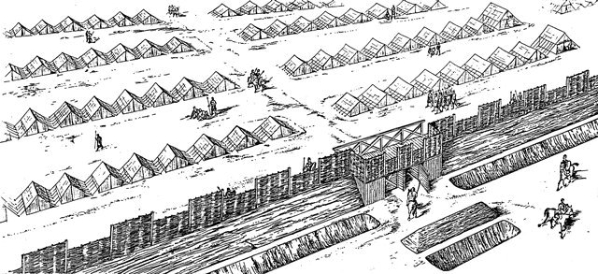
Kelemantia
Tento rímsky tábor a pevnosť patrili do systému Limes Romanus – opevnených hraníc Rímskej ríše a dnes sú významnou pamiatkou z tohoto historického obdobia. Tábor bol postavený za vlády cisára Marca Aurelia.
V Kelemantii (Iža, 7 km od mesta Komárno na juhu Slovenska) pri hraniciach s Maďarskom, sa nachádzajú zvyšky rozsiahlej rímskej pevnosti pochádzajúce z 2. storočia.

Slide 11
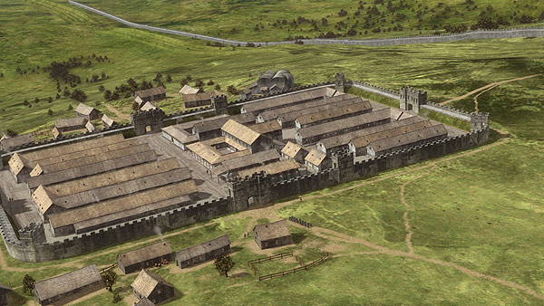
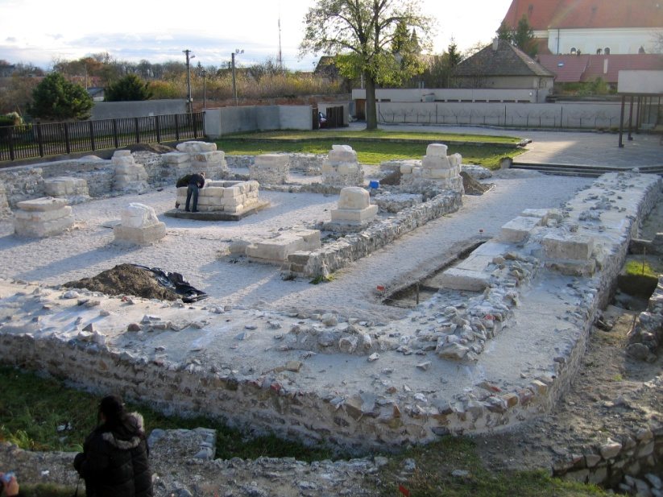
Gerulata
Rímsky vojenský tábor Gerulata prekvital v 1. až 4. st. n.l. Gerulata v Rusovciach sa stala súčasťou unikátneho európskeho reťazca opevnení na rímskej hranici. Bola prvým kastelom v línii Carnuntum – Bad Deutsch Altenburg-Petronell v Rakúsku, Ad Flexum – Mosonmagyaróvár v Maďarsku.
Meno Gerulata Rimania pravdepodobne prevzali od autochtónneho keltského obyvateľstva.

Slide 12
Zdroje
Čaplovič, Čičaj, Kováč, Lipták, Lukačka- Dejiny Slovenska. Bratislava 2000
Marsina-Dejiny Slovenska 1. Bratislava 1986
www.Wikipedia.sk
www.Referáty.sk
www.Hradiska.sk

Slide 13
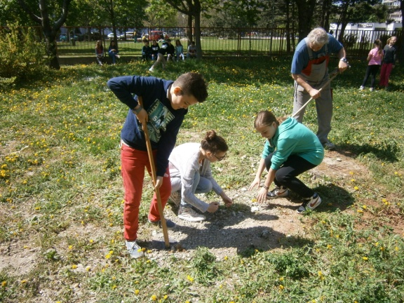
Ako sme pomohli Petržalke
Zapojili sme sa do dňa Zeme.
Hrabali sme a odhadzovali sme
kamene po oprave potrubia z
trávnika, kde sa bude kosiť.
S pánom školníkom sme zasy-
pávali jamy na školskom dvore
po opravách, aby si v nich nikto
nevyvrtol nohu.

